Slide 1
NAVIO 2 드론 제작
2019년 6월 9일
성병문
한세대학교 자율 비행

Slide 2
NAVIO 개요

Slide 3
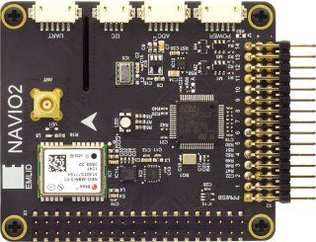
NAVIO2
홈페이지
https://emlid.com/navio/
https://docs.emlid.com/navio2/
What is NAVIO2?
Autopilot HAT(Hardware Attached on Top) for Raspberry Pi
Powered by ArduPilot and ROS
Supports PX4
$ 168
Turn your Raspberry Pi® into a drone controller

Slide 4
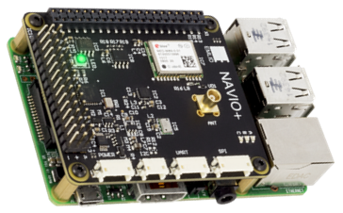
NAVIO2 특징
GNSS receiver
Tracks GPS, GLONASS, Beidou, Galileo and SBAS satellites. External antenna with MCX connector
Dual IMU
Accelerometers, gyroscopes and magnetometers for orientation and motion sensing
RC I/O co-processor
Accepts PPM/SBUS input and provides 14 PWM output channels for motors and servos
High resolution barometer
Senses altitude with 10 cm resolution
Extension ports
Exposed ADC, I2C and UART interfaces for sensors and radios
Triple redundant power supply
With overvoltage protection and power module port for voltage and current sensing

Slide 5

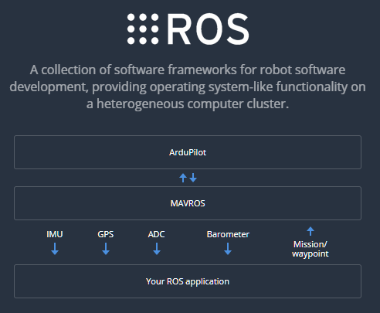
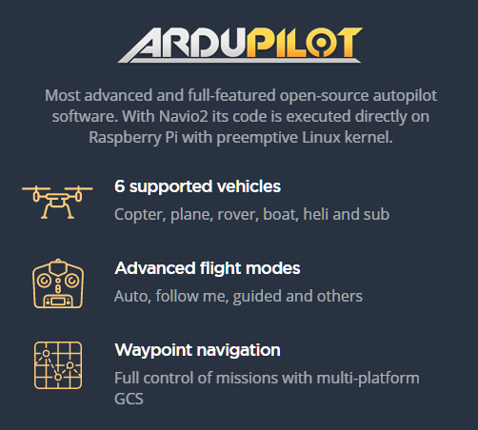
NAVIO 운영체제 설치
This is a Raspbian you know with ArduPilot and ROS preinstalled and ready to run with a couple of simple commands. Also comes with DroneKit and GStreamer

Slide 6
NAVIO H/W 조립
조립

Slide 7
NAVIO2 드론 조립 예
https://community.emlid.com/t/first-build-quadcopter-autonomous-drone-rpi-3-b-navio2/12597
https://www.instructables.com/id/Step-by-step-Guidance-to-Build-a-Drone-From-Scratc/

Slide 8
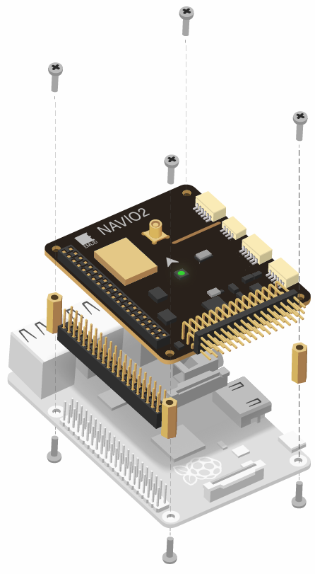
NAVIO2 조립
홈페이지
https://docs.emlid.com/navio2/
Powering Navio2 Attention
ALL POWER SOURCES SHOULD PROVIDE VOLTAGE IN 4.8-5.3V RANGE, OTHERWISE YOU CAN DAMAGE YOUR NAVIO2 AND RASPBERRY PI.**
Navio2 has three power sources, all of them can be used simultaneously as they are protected by ideal diodes.

Slide 9
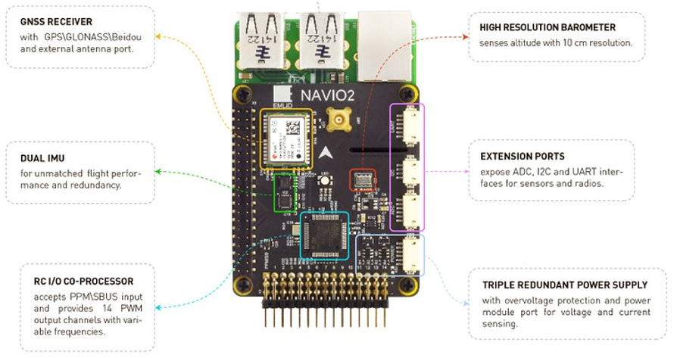
나비오2 부품 설명

Slide 10
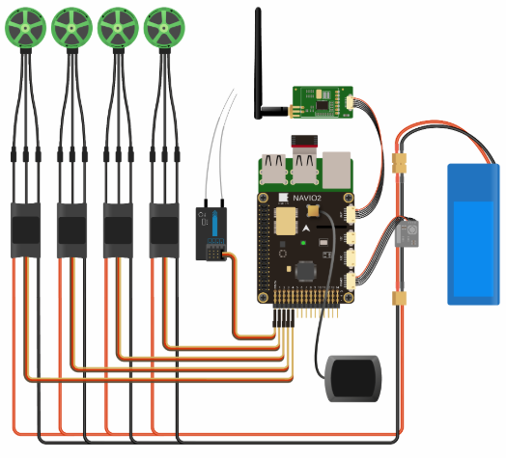
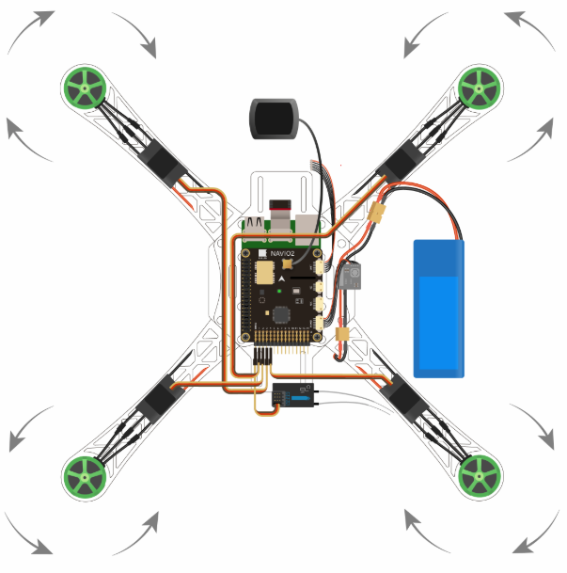
NAVIO 쿼드콥터 배선 ½

Slide 11
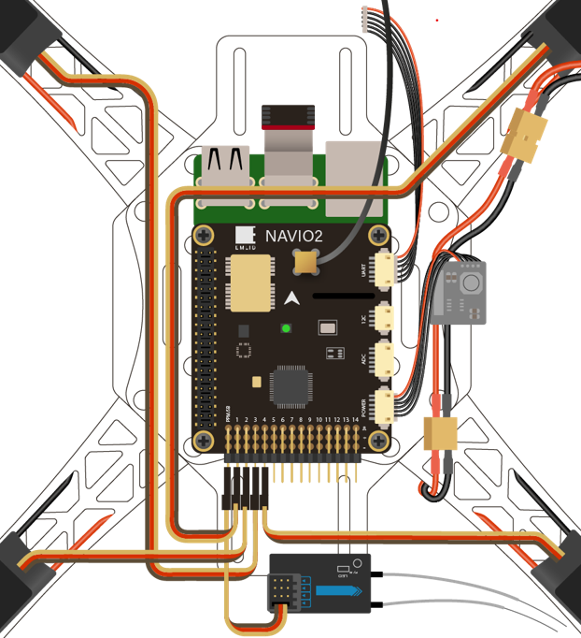
Navio2 쿼드콥터 배선 2/2

Slide 12
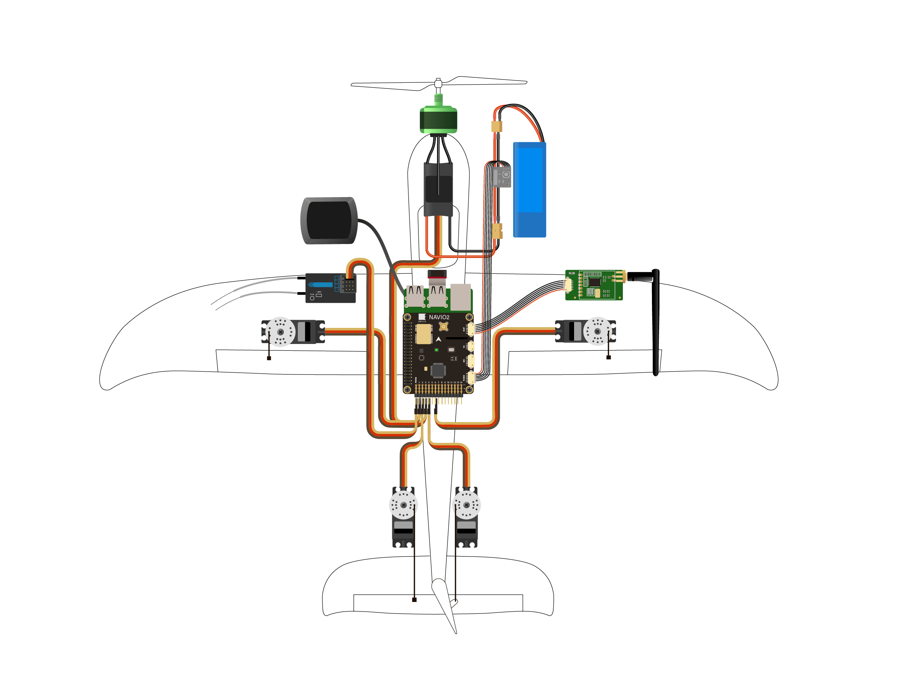
Navio2 고정익 배선 ½

Slide 13
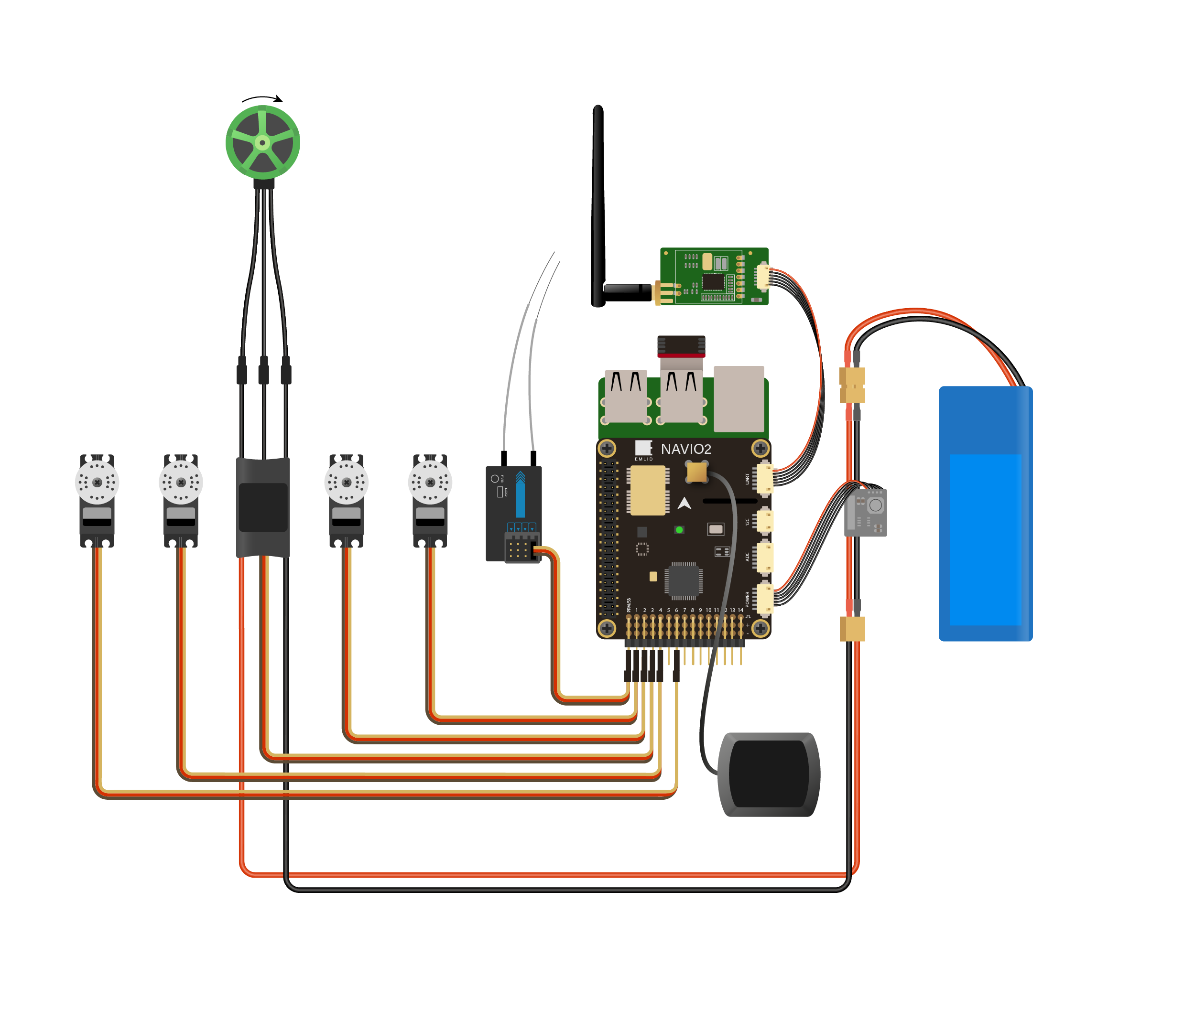
Navio2 고정익 배선 2/2

Slide 14
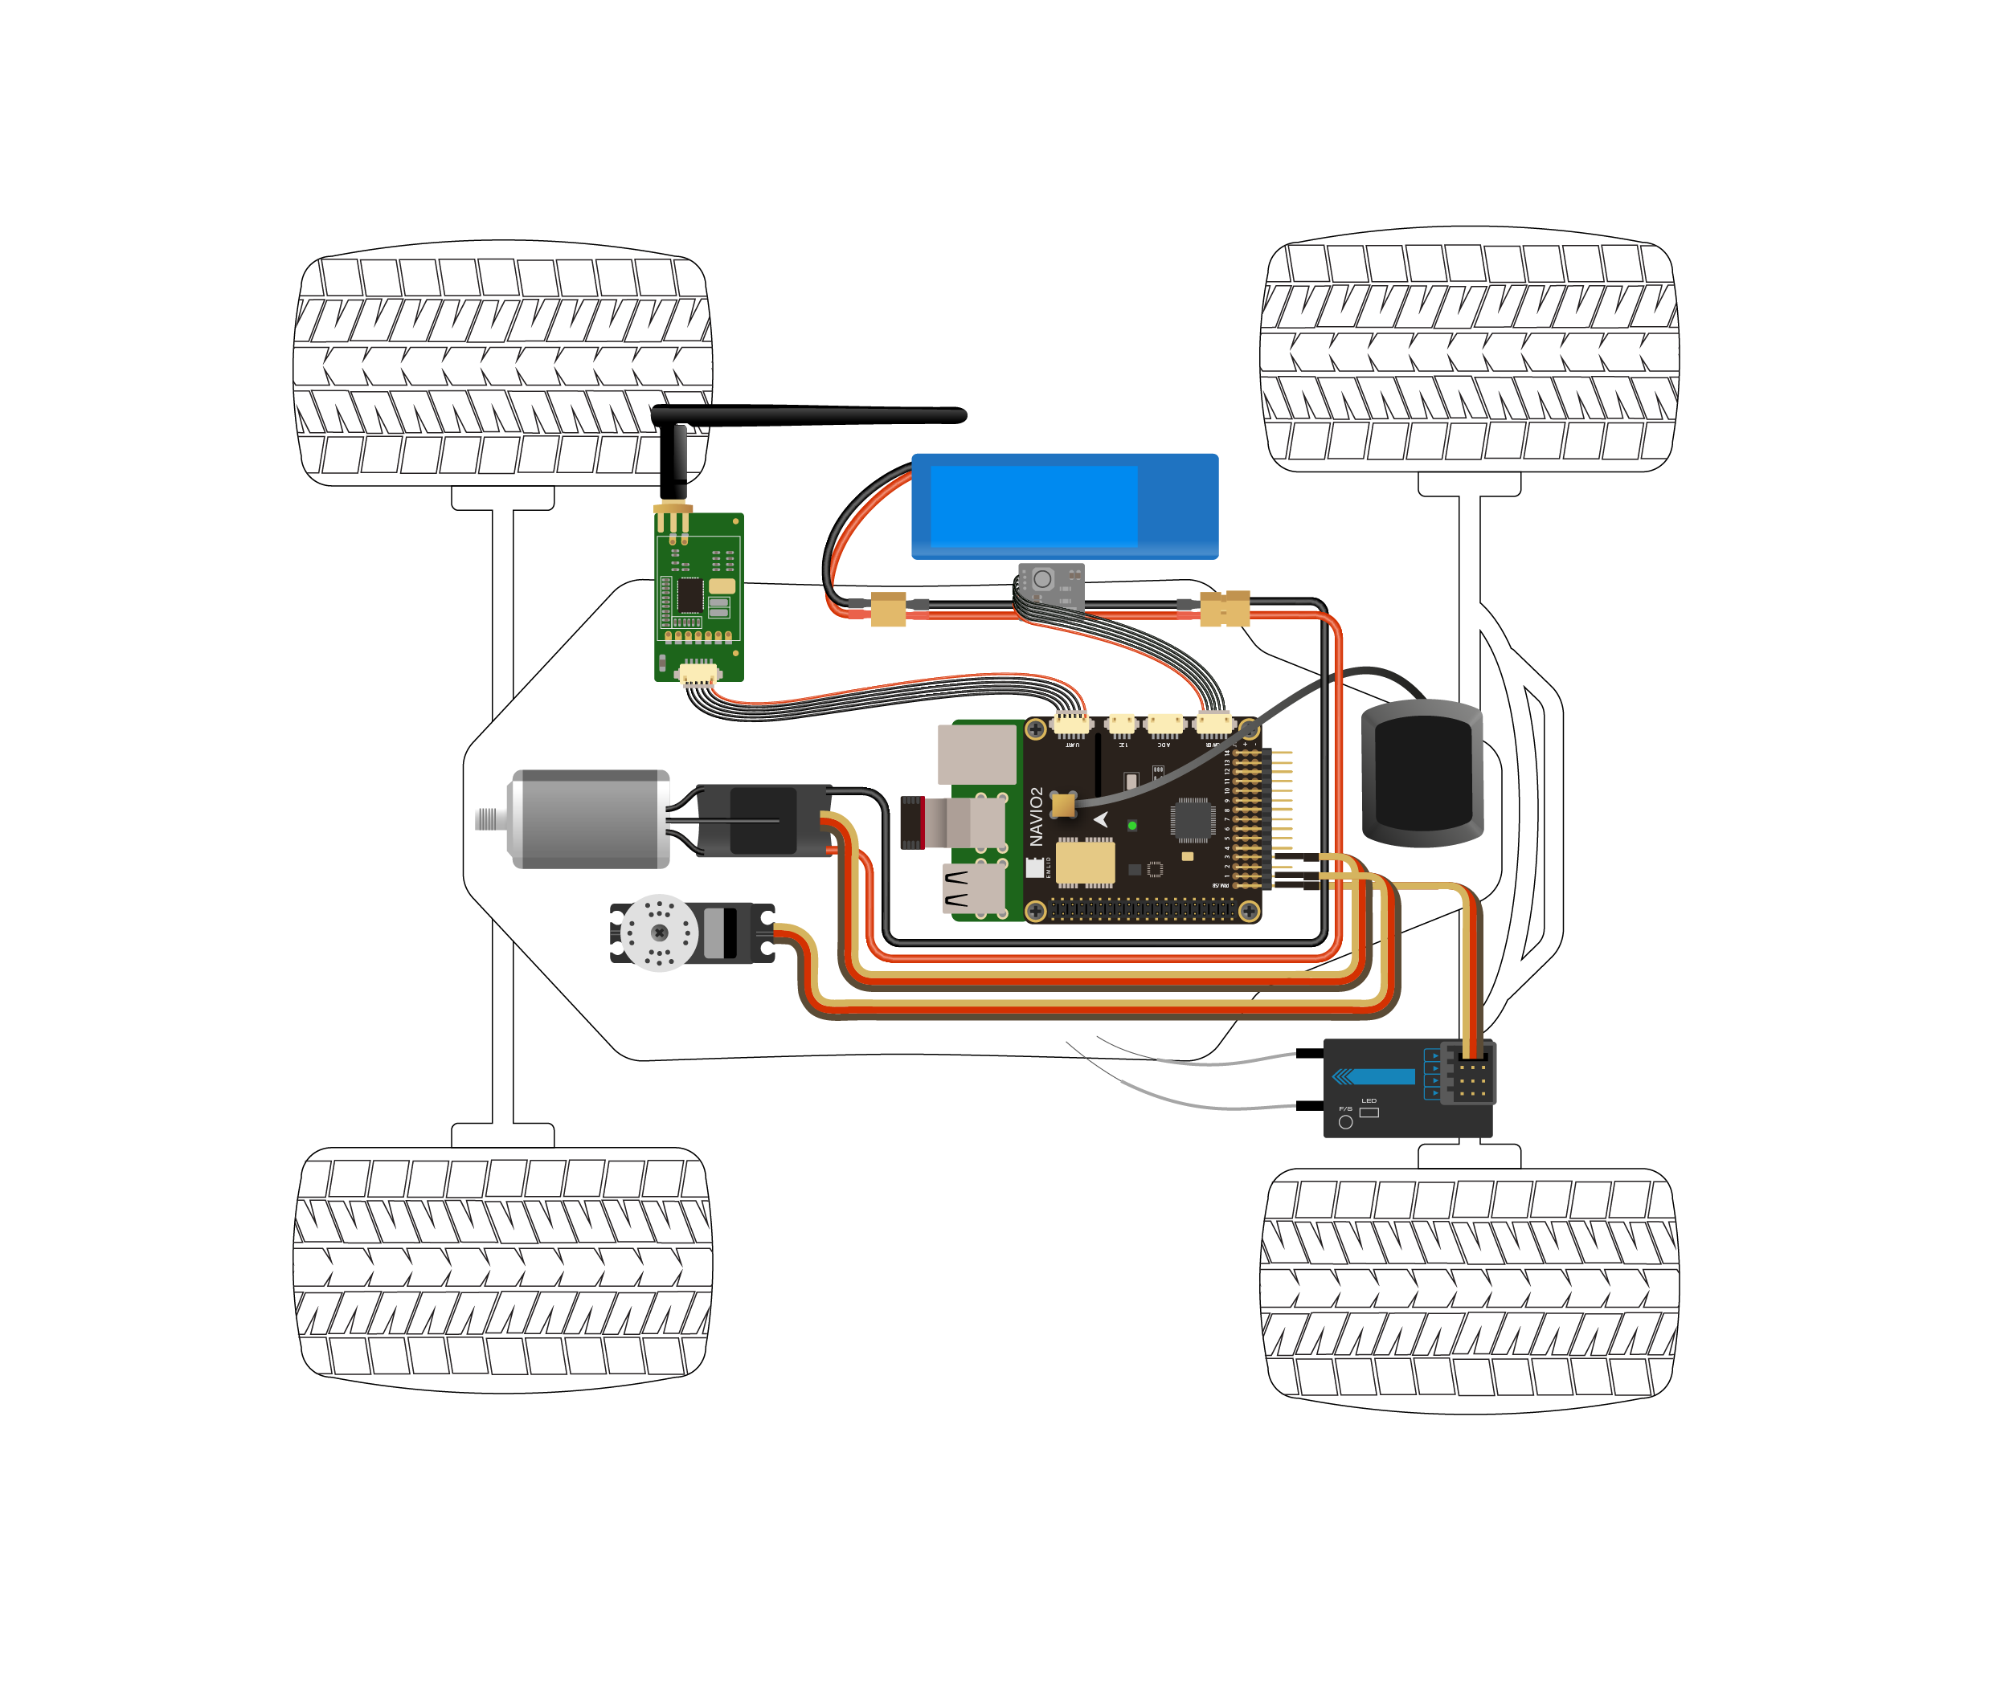
Navio2 로버 배선 ½

Slide 15
Navio2 로버 배선 ½

Slide 16
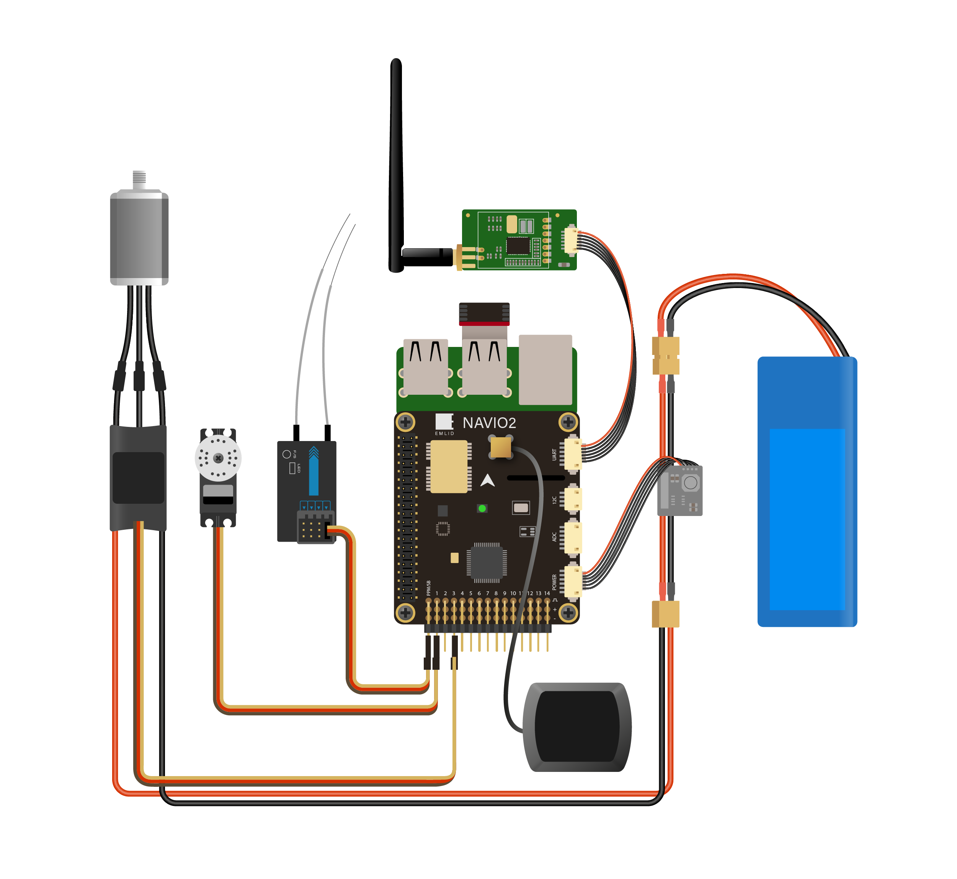
Navio2 로버 배선 2/2

Slide 17
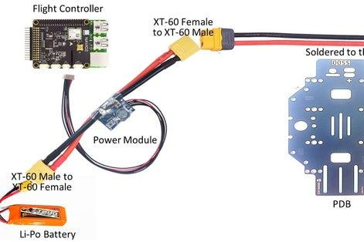
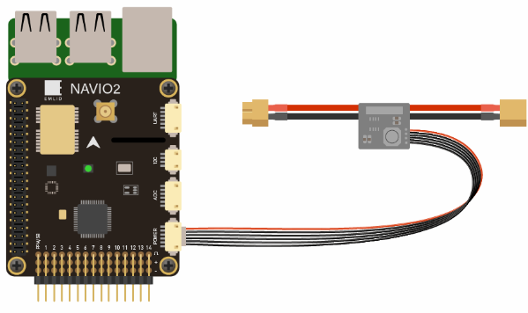
파워 공급 1
Navio2 should be powered by a power module connected to the “POWER” port on Navio2.
Navio2 will provide power to the Raspberry Pi.

Slide 18
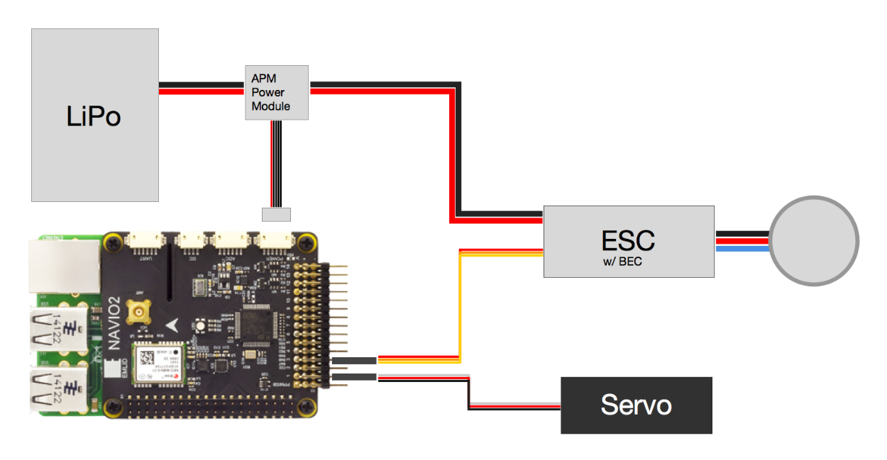
파워 공급 2

Slide 19
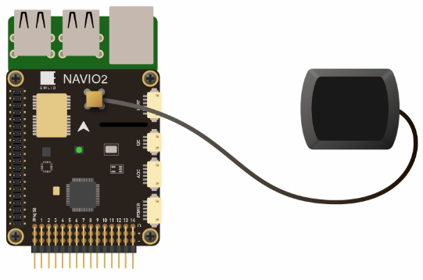
GPS 연결

Slide 20
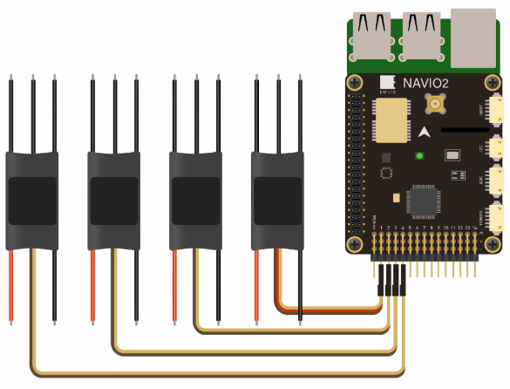
ESC 연결
ESCs are connected to RC outputs labeled from 1 to 14 on a 2.54mm header.
Only one ESC power wire (central) should be connected to Navio2 servo rail, otherwise BECs built in ESCs will heat each other.

Slide 21
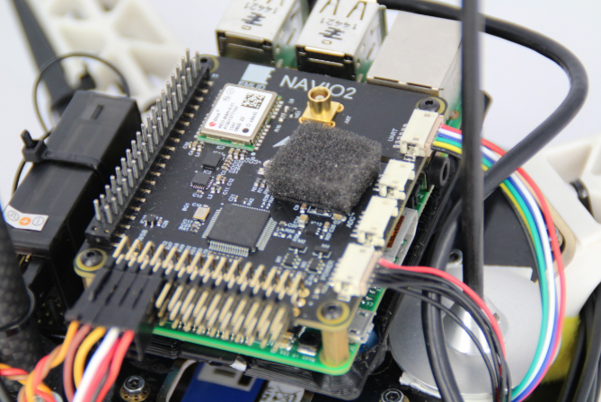
고도계 태양광/바람 차단(필수)
MS5611 barometer (steel cap IC) is sensitive to UV light and might report sudden jumps in altitude under sunlight.
It is very important to cover it with a piece of open cell foam (something like microphone fabric) or put autopilot in a protective case to protect it both from sunlight and airstreams.

Slide 22
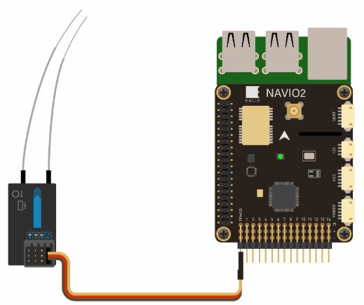
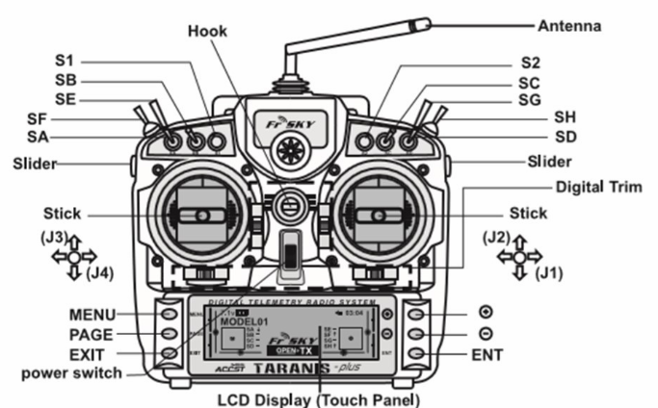
RC input
Navio2는 PPM 과 SBUS 형식의 RC 신호만을 지원한다.
PPM 타입 RC Controller
Frsky Taranis
https://www.frsky-rc.com/product/taranis-x9d-plus-2/

Slide 23
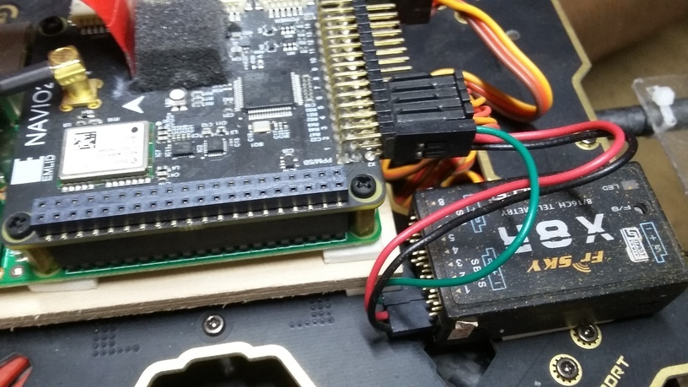
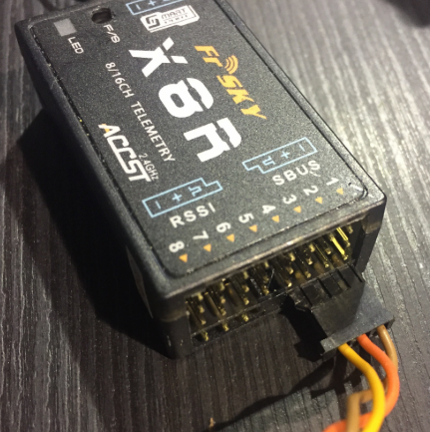
FrSKY X8R과 Navio2 연결 1

Slide 24
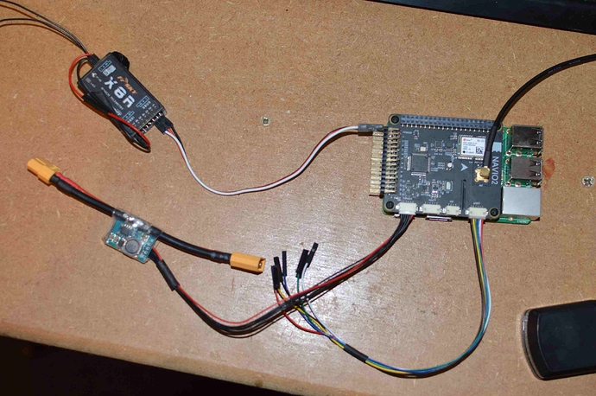
FrSKY X8R과 Navio2 연결 2

Slide 25
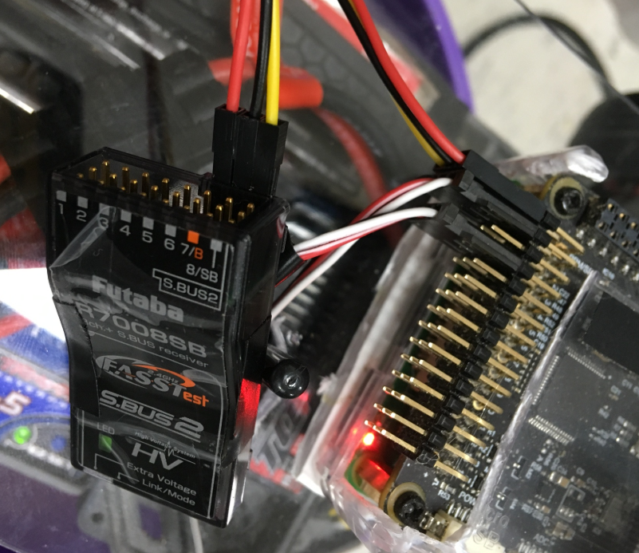
Futaba T18SZ와 R7008SB 연결

Slide 26
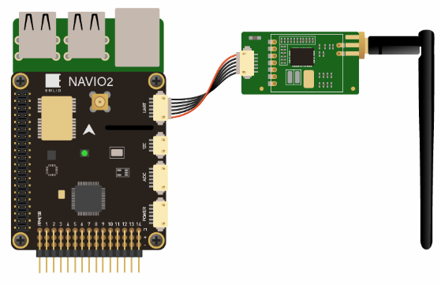
Telemetry Modem
UART radio
For UART port use /dev/ttyAMA0 serial.

Slide 27
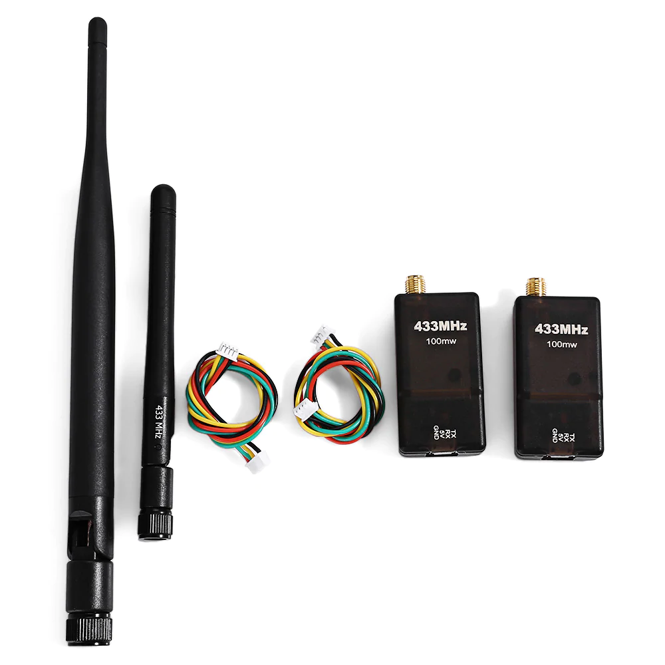
Telemetry Modem
3DR 무선 텔레 메트리 433MHZ
https://www.banggood.com/ko/New-Upgraded-V2_0-3DR-Radio-Telemetry-433MHZ-915MHZ-Data-Transmission-Module-For-APM-Pixhawk-PX4-p-1304758.html?ID=510651&cur_warehouse=CN
주파수 : 915MHZ, 433HZ (옵션)
수신 감도 : -121 dBm
송신 전력 : 20dBm(100mW)
투명한 직렬 링크
무선 전송 속도 최대 25kbps
ranges of better than 300m
the range can be extended to several kilometres
with the use of a patch antenna on the ground).

Slide 28
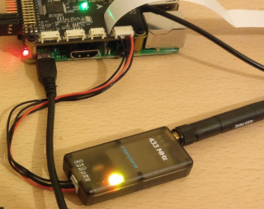
Telemetry 연결 예시

Slide 29
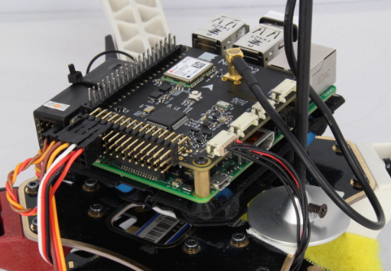
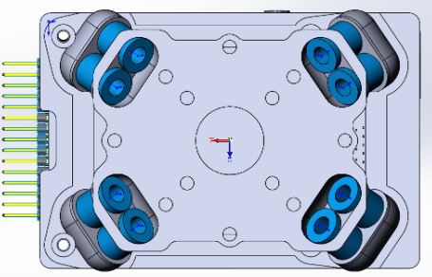
진동 방지 받침대 1
We have designed an anti-vibration for Navio that can be easily 3D printed.
It significantly simplifies mounting and eliminates vibrations.

Slide 30

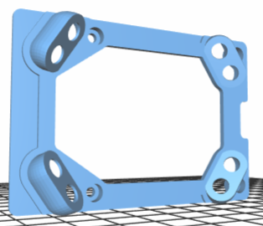
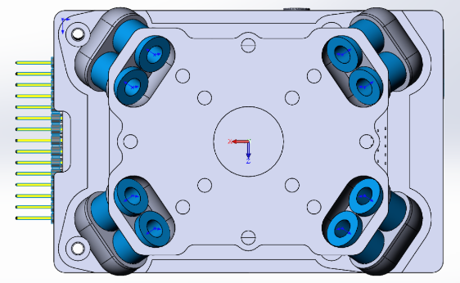

진동 방지 받침대 2
STL Files
Top
https://github.com/emlid/hardware/blob/master/VibroNavio2top_rev_A.STL
Bottom
https://github.com/emlid/hardware/blob/master/VibroNavio2bot_rev_A.STL
You will also need 8 blue vibration damping balls from Hobbyking
https://hobbyking.com/en_us/vibration-damping-ball-65g-bag-of-8.html

Slide 31

라즈베리파이 케이스
https://www.thingiverse.com/thing:3712499?fbclid=IwAR0q23hTFudF2WR6drXF0MihutdcCVjp1nGQSJyXfh7dTh9L-Sk7-IEVzkE
https://www.thingiverse.com/thing:3714695?fbclid=IwAR2kpwI0rKJyGNhlsDpJ_Qi9enSqlocVV1SZ8qa6bXuRHgcDlFpWOtUVXCo

Slide 32
고정익 만들기
블랙이글 스티로폼 비행기 만들기

Slide 33
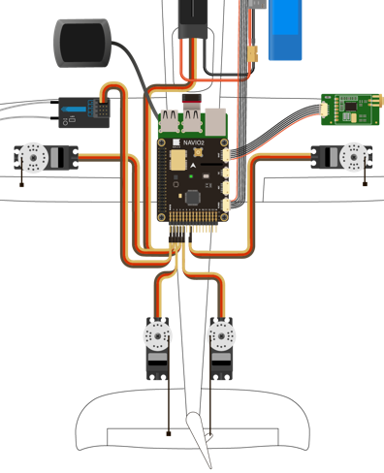
Navio2 고정익 배선 2

Slide 34
Navio2 고정익 배선 3

Slide 35
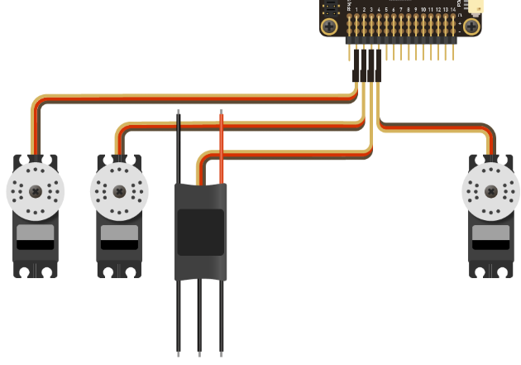
서보 파워 공급 방법
Servos are connected to RC outputs labeled from 1 to 14 on a 2.54mm header.
Power module does not provide power to servos.
To provide power to servos connect BEC to the servo rail.
BEC would also serve as back-up power supply to Navio2.

Slide 36


Wheel Position

Slide 37
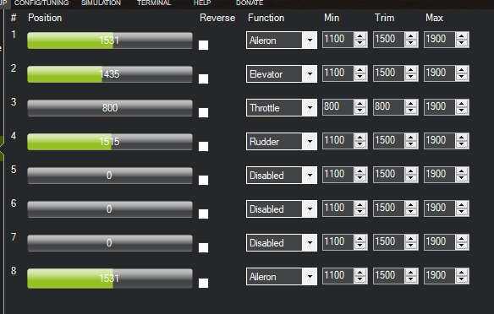
Servo Output Original Configuration

Slide 38
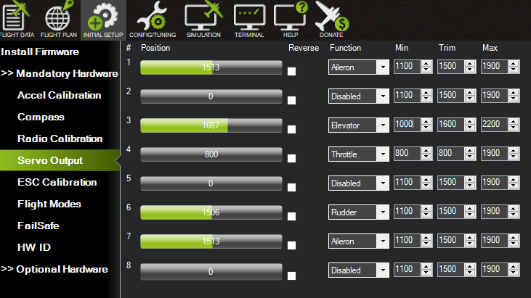
Servo Output

Slide 39

날개 각도

Slide 40
NAVIO S/W
라즈비안 운영체제 설정
ardupilot 설정

Slide 41
라즈비안 운영체제 설정
라즈비안 운영체제 설치
라즈비안 환경 설정(Wi-Fi)
ardupilot 설정

Slide 42
나비오 S/W 설치
공식 문서
https://docs.emlid.com/navio2/

Slide 43
라즈비안 설치
기설정된 라즈비안 이미지 다운로드
http://files.emlid.com/images/emlid-raspbian-20190227.img.xz
Etcher를 이용하여 라즈비안 이미지를 SD-Card에 굽는다.
Etcher 다운로드 : https://www.balena.io/etcher/

Slide 44
라즈비안 Wi-Fi 설정
Wi-Fi 설정
sudo vi /etc/wpa_supplicant/wpa_supplicant.conf
network={
ssid="ADRONE"
psk="12341234"
}
sudo nano /etc/wpa_supplicant/wpa_supplicant.conf

Slide 48
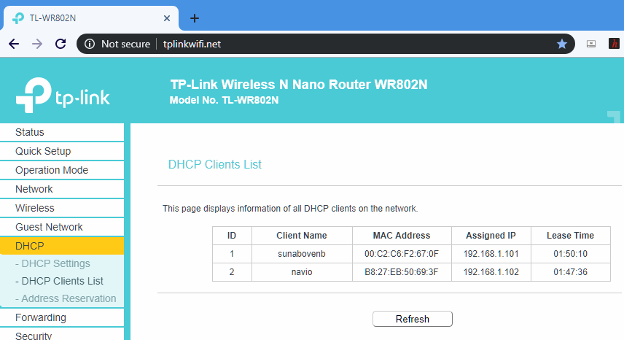
라즈베리파이 IP 주소 알아내기
공유기에서 접속한 라즈베리파이의 아이피 주소를 알아낸다.

Slide 49
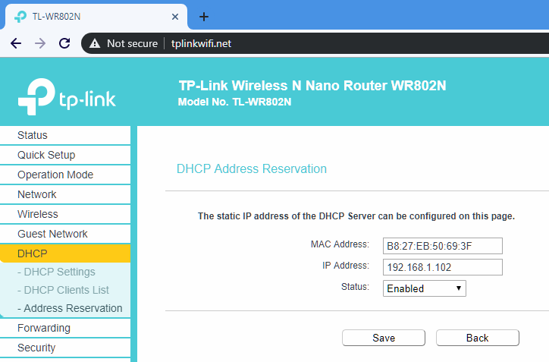
라즈베리파이 IP 주소 고정하기
공유기에서 접속한 라즈베리파이의 아이피 주소를 고정한다.

Slide 50
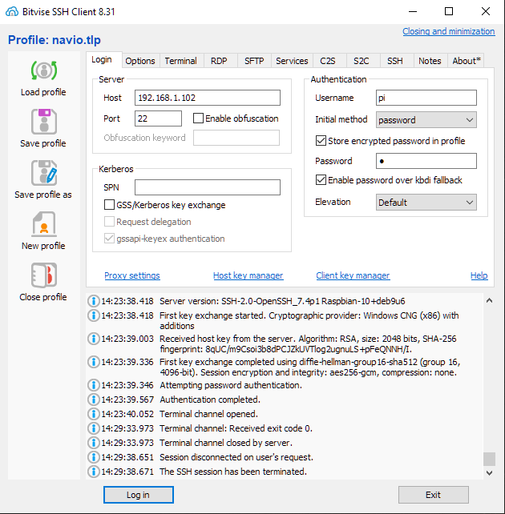
라즈베리파이 로그인
ssh 프로그램 다운로드
bitvise ssh client 설치 :
https://www.bitvise.com/download-area
라즈베리파이 로그인
아이디: pi
암호: raspberry

Slide 51
라즈베리파이 환경 설정 2
암호 변경 : 암호를 a 로 변경한다.
pi 사용자의 암호 변경
sudo passwd pi
관리자 암호 변경
sudo passwd
업데이트/업그레이드는 일주일에 한 번 한다.
sudo emlidtool rcio update
sudo apt update
sudo apt upgrade –y
sudo apt autoremove

Slide 52
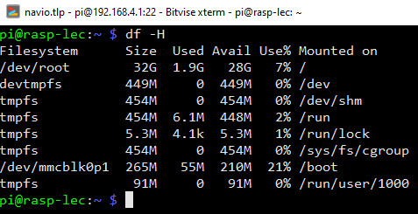
SD 카드 전체 용량 사용 설정
아래의 명령어로 SD 카드의 전체 용량을 사용하도록 설정한다.
sudo raspi-config --expand-rootfs
sudo reboot
SD 카드 사용 용량 확인 방법
df -H
확인

Slide 53
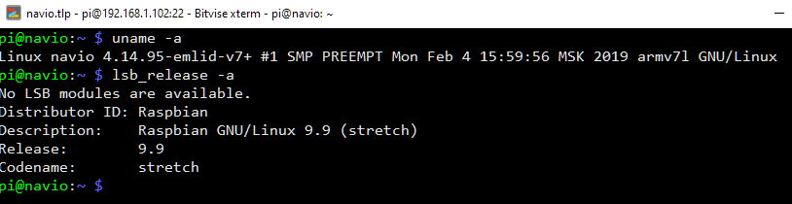
라즈베리 나비오 운영체제 정보
커널 버전 확인
uname -a
배포판 버전 확인
lsb_release -a

Slide 54
Ardupilot 설치 사전 체크 사항

Slide 55
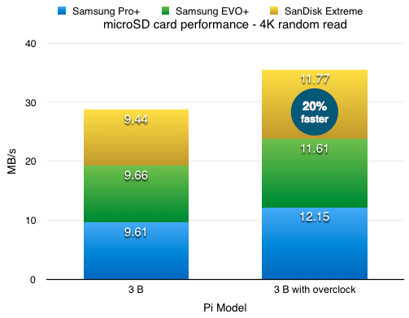
SD Card 성능 벤처 마크

Slide 56
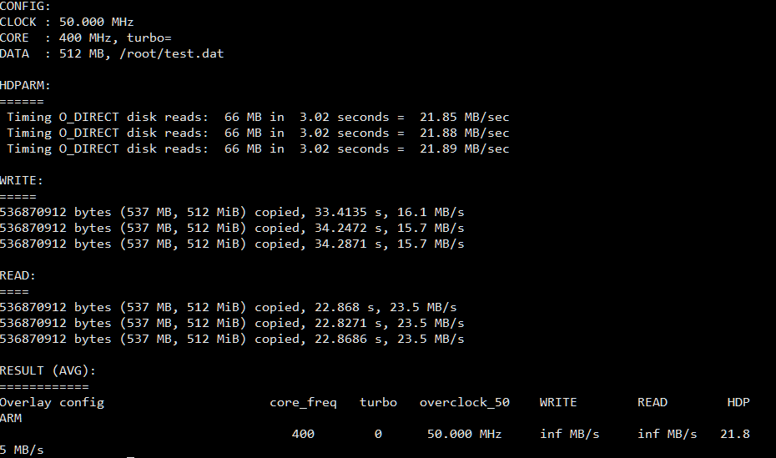
SD Card 성능 체크
성능 체크 방법
curl https://raw.githubusercontent.com/geerlingguy/raspberry-pi-dramble/master/setup/benchmarks/microsd-benchmarks.sh | sudo bash
curl http://www.nmacleod.com/public/sdbench.sh | sudo bash

Slide 57

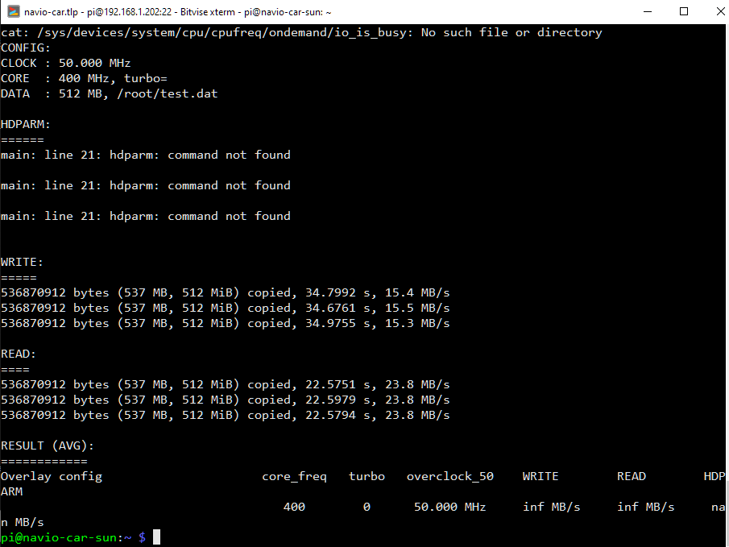
Sandisk 성능 체크 결과

Slide 58

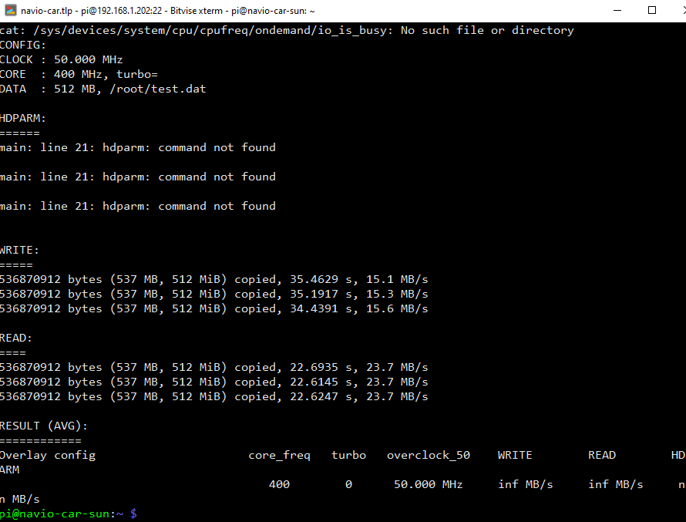
Sandisk 성능 체크 결과

Slide 59
Ardupilot 설정

Slide 60
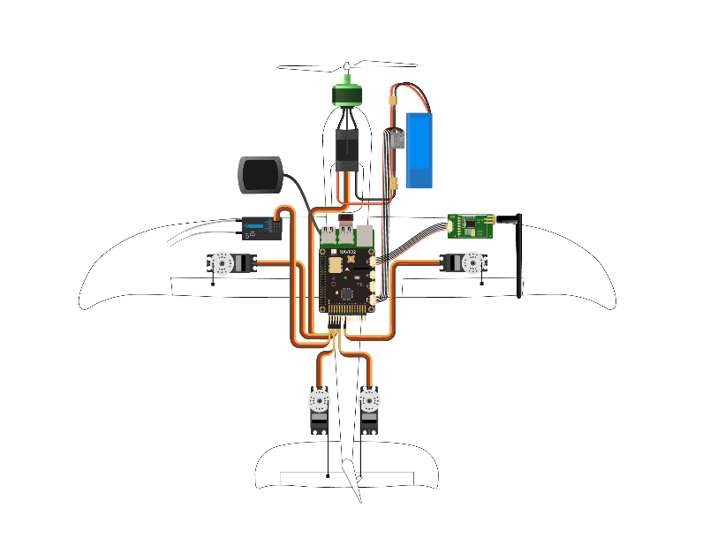
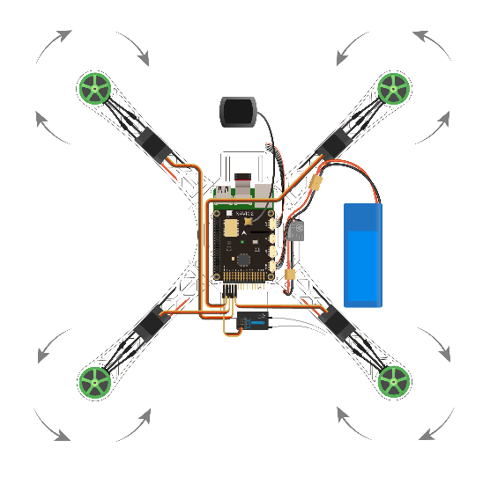
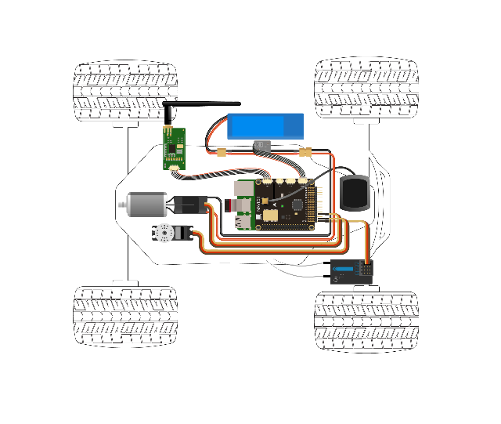
Ardupilot 설정
공식 문서
https://docs.emlid.com/navio2/common/ardupilot/installation-and-running/

Slide 61
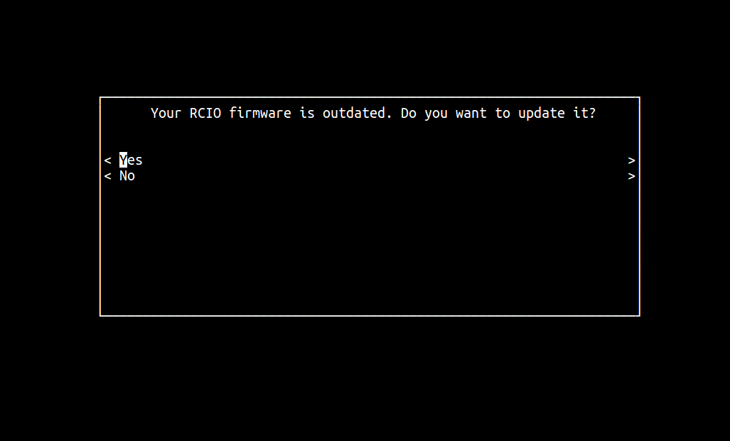
Choosing a vehicle, version and board
To select the vehicle that would be launched by default you should configure it with emlidtool:
sudo emlidtool ardupilot
Before configuration emlidtool checks your RCIO firmware and will suggest to update it if you have the outdated one:

Slide 62
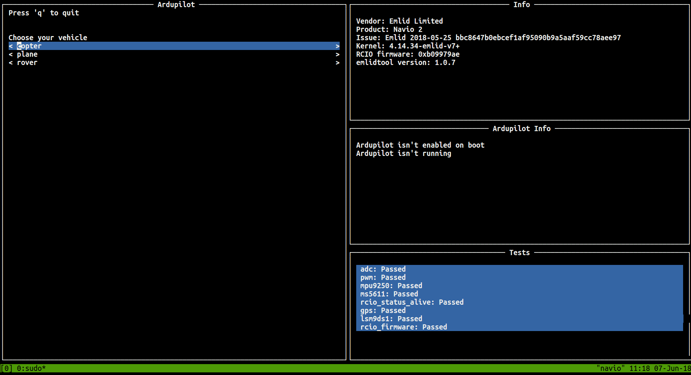
Choose your vehicle
In the example below we'll use arducopter but it could've been just as well arduplane or ardurover.

Slide 63

Choose copter and Apply

Slide 64
Specifying launching options
Open the file:
sudo nano /etc/default/arducopter
sudo systemctl daemon-reload
Here you can specify IP of your ground station.
접속 노트북의 IP 주소로 변경
TELEM1="-A udp:127.0.0.1:14550"
TELEM2="-C /dev/ttyAMA0" # Options to pass to ArduPilot
ARDUPILOT_OPTS="$TELEM1 $TELEM2"
# -A is a console switch (usually this is a Wi-Fi link)
# -C is a telemetry switch
# Usually this is either /dev/ttyAMA0 - UART connector on your Navio
# or /dev/ttyUSB0 if you're using a serial to USB convertor
# -B or -E is used to specify non default GPS
텔레메트리 사용 설정

Slide 65
최신 Ardupilot 프로그램 설치(X)
나비오 설치 버전을 사용하거나
cp /usr/bin/arducopter ~
최신 버전 다운로드 및 권한 부여
wget --no-cache http://firmware.eu.ardupilot.org/Copter/stable/navio2/arducopter
chmod +x arducopter

Slide 66
Launching a custom ArduPilot binary 2
sudo nano /etc/systemd/system/ardupilot.service
최신 ardupilot 프로그램 경로
접속 노트북의 IP 주소로 변경
[Unit]
Description=ArduPilot for Linux
After=systemd-modules-load.service
Documentation=https://docs.emlid.com/navio2/navio-ardupilot/installation-and-running/#autostarting-ardupilot-on-boot
Conflicts=arduplane.service arducopter.service ardurover.service
[Service]
EnvironmentFile=/etc/default/ardupilot
# Uncomment and modify this line if you want to launch your own binary
ExecStart=/bin/sh -c "/home/pi/arducopter -A udp:192.168.1.200:14550 -C /dev/ttyAMA0"
##### CAUTION ######
# There should be only one uncommented ExecStart in this file
Restart=on-failure
[Install]
WantedBy=multi-user.target
Notes:
sudo vi/etc/systemd/system/ardupilot.service

Slide 67
Ardupilot 서비스 관리 3
ArduPilot 재시작
sudo systemctl daemon-reload
sudo systemctl status ardupilot
sudo systemctl start ardupilot
sudo systemctl enable ardupilot
라즈베리파이 리부팅
sudo reboot
수동 실행 방법
sudo arducopter -A udp:192.168.1.200:14550

Slide 68


ardupilot 실행 확인 방법
아래의 명령어를 실행하여 ardupilot 실행 여부를 확인한다.
ps -ef | grep ardu
정상 실행 상태 : 아이피 주소 확인
비 정상 실행 상태 : 아이피 주소가 잘 못 됨.

Slide 69
Ardupilot 소스 빌드(X)
필수 사항 아님.

Slide 70

쿼드로터 arducopter 소스 빌드
Python 패키지 설치
pip install future
Aliasing
alias waf='/home/pi/ardupilot/modules/waf/waf-light'
Download the ArduPilot code and update submodules:
git clone https://github.com/ArduPilot/ardupilot.git
cd ardupilot
git pull
git submodule update --init --recursive
Waf config
waf configure --board=navio2
Build arducopter
waf copter
Copy the binary
cp build/navio2/bin/arducopter ~

Slide 71

고정익 arduplane 소스 빌드
Python 패키지 설치
pip install future
Aliasing
alias waf='/home/pi/ardupilot/modules/waf/waf-light'
Download the ArduPilot code and update submodules:
git clone https://github.com/ArduPilot/ardupilot.git
cd ardupilot
git pull
git submodule update --init --recursive
Waf config
waf configure --board=navio2
Build arducopter
waf plane
Copy the binary
cp build/navio2/bin/arduplane ~

Slide 72
나비오 PX4 설치(X)
필수 사항 아님.
PX4 소스 빌드
PX4 자동 실행 설정

Slide 73
PX4 소스 빌드 1
문서
https://docs.px4.io/en/flight_controller/raspberry_pi_navio2.html
Changing hostnames
Setting up Avahi (Zeroconf)
sudo usermod -a -G dialout $USER
sudo apt install avahi-daemon insserv -y
sudo insserv avahi-daemon
sudo apt install python-jinja2 -y
sudo apt install cmake python-empy -y
sudo apt install python-pip -y
sudo pip install numpy toml pyyaml

Slide 74
PX4 소스 빌드 2
빌드 유틸 다운로드
wget https://raw.githubusercontent.com/PX4/Devguide/v1.9.0/build_scripts/ubuntu_sim_nuttx.sh
source ./ubuntu_sim_nuttx.sh
폴더 이동
cd ~/src/Firmware
소스 업데이트
git pull
git submodule sync --recursive
git submodule update --init --recursive
빌드
make emlid_navio2_native
실행
cd ~/src/Firmware
sudo killall arducopter
sudo ./build/emlid_navio2_native/bin/px4 -s ./posix-configs/rpi/px4.config

Slide 75
PX4 자동 실행 설정
sudo vi /etc/rc.local
systemctl stop arducopter
killall arducopter
cd /home/pi/src/Firmware && ./build/emlid_navio2_native/bin/px4 -d -s ./posix-configs/rpi/px4.config > px4.log

Slide 76
영상 전송
비디오 장치 설정
GStream
MJPEG-Streamer
Raspivid

Slide 77
Raspberry PI2 비디오 장치 설정
Enable camera options require a reboot to take effect.
sudo raspi-config
비디오 장치 설정
sudo modprobe bcm2835-v4l2
비디오 장치 확인
ls /dev/video*
아래의 명령어로 카메라 정상 작동을 확인한다.
raspistill –o cam.jpg

Slide 78

Qground Video 사용 설정

Slide 79


Gstream 동영상 서비스 방법
관제소프트웨어(QGroundControl 또는 MissionPlanner) 를 먼저 실행한다.
라즈베라파이에서 아래의 명령어를 실행한다. 아이피 주소를 노트북의 아이피 주소로 변경한다.
raspivid -t 0 -fps 24 -b 2000000 -vf -hf -n -o - | gst-launch-1.0 -v fdsrc ! h264parse ! rtph264pay ! udpsink host=192.168.1.200 port=5600

Slide 80


QGroundControl 동영상 저장
Video Stream 선택후에 Record Stream 버튼을 클릭한다.
동영상은 "Documents\QGroundControl\Video" 폴더에 저장된다.

Slide 81


MissionPlanner 동영상 저장
동영상 조회 패널에서 마우스를 오른 쪽 클릭하여 Stop Recording / Start Recording 한다.
동영상은 "Documents\Mission Planner\logs" 폴더에 저장된다.

Slide 82
Calibration
모터 테스트
Arming Check 설정

Slide 83

APM Pre Arming Checks

Slide 84

Compass 보정

Slide 85

배터리 설정 (Navio 추천 방법)

Slide 86

배터리 설정 (오지만 소장님 추천)

Slide 87

Battery Failsafe 설정 (필수)

Slide 88

Arming Check 설정
All 과 RC Channels 만을 미선택한다.
나머지는 모두 선택한다.
Write Params를 클릭한다.

Slide 89

모터 테스트 방법
모터 테스트는 RC 캘리브레이션을 먼저 수행하여야 가능하다.

Slide 90
RC 사용 방법

Slide 91
X8R Binding Procedure
Binding is the process of uniquely associating a particular receiver to a transmitter module. A transmitter module can be bound to multiple receivers (not to be used simultaneously). A receiver can only be bound to one transmitter module.
Follow the steps below to finish the binding procedure.
Turn on the transmitter while holding the F/S button on the module (please refer to the module instruction manual for switch positions). Release the button. The RED LED on the XJT module will flash, indicating the transmitter is ready to bind to the receiver.
Set X8R receiver in bind mode (see below chart for details), The RED LED on the receiver will flash, indicating the binding process is completed.
Turn off both the transmitter and the receiver.
Turn on the transmitter and connect the battery. The GREEN LED on the receiver indicates the receiver is receiving commands from the transmitter. The receiver/transmitter module binding will not have to be repeated, unless one of the two is replaced

Slide 92

FrSky X8R 수신기 바인딩 1
바인딩 방법
https://www.youtube.com/watch?v=RH_RuVbF2YU

Slide 93

FrSky X8R 수신기 바인딩 2
바인딩 방법
https://www.youtube.com/watch?v=jUkutJrzXFI

Slide 94

FrSky X8R 수신기 바인딩

Slide 95


FrSky X8R 수신기 바인딩

Slide 96

X8R 수신기와 Navio 초기 연결
X8R 수신기와 Navio 초기 연결 모습
바인딩 되지 않으면 수신기에 적색 LED가 깜빡 거림.

Slide 97

X8R 수신기와 Navio 바인딩
X8R 수신기와 Navio 바인딩 결과
바인딩 되지 않으면 수신기에 녹색 LED가 깜빡 거림.

Slide 98

ArduPilot에서 RC 캘리브레이션
ArduPilot에서 RC 신호를 보정할 수 있음.

Slide 99

FrSky RC -> Mission Planner Mapping
Mode 2
Action | Channel
Throttle | CH 3
Yaw | CH 4
Pitch | CH 2
Roll | CH 1

Slide 100


FrSky RC -> Mission Planner Mapping

Slide 101


RC Mode
Mode 1
“Mode 1” is the second most common control setup that people use.
Mode 2
“Mode 2” is by far the most common, especially in the United States.

Slide 102

RC Stick Control

Slide 103
RC Stick Control

Slide 104

Stick Control : Air Plane

Slide 105

Stick Control : Air Plane

Slide 106

FrSKY X8R
공식적인 동작 범위는 2km

Slide 107

FrSky Taranis 모드1/2 변경 방법

Slide 108

RC 시동 방법
ardupilot RC 캘리브레이션에서 Mode2로 바인딩함.
Lower right the throttle lever for about 5 secs to arm.
Lower left the throttle lever for about 3 secs to disarm.

Slide 109
NAVIO2 드론 조립 예
https://community.emlid.com/t/first-build-quadcopter-autonomous-drone-rpi-3-b-navio2/12597

Slide 110
부록

Slide 111
PreArm 에러 해결책
logging failed

Slide 112

PreArm: loggin failed
해결책
https://community.emlid.com/t/navio2-prearm-logging-failed/14065
There are two possibilities:
SDcard log file is corrupted, I had the problem, sometimes with a fresh installation, sometimes after an uncontrolled crash like bad landing and fall on the side…
Clearing the log list (delete the logs from the card) is a solution.
Poor quality of the card. All class10 cards are not equal. I have some good results with Sandisk class10.
I also use the close log after disarm option.

Slide 113
LinuxPWM_Sysfs:Unable to open file /sys/class/pwm/pwmchip0/pwm0/duty_cycle
Please run
sudo emlidtool rcio update -f
without rebooting the RPi after that.

Slide 114

PreArm: servo function 33 unassigned

Slide 115

Command was denied by the autopilot

Slide 116

Flight mode change failed

Slide 117

PreArm: Check FS_THR_VALUE

Slide 118

PreArm: Battery failsafe
http://ardupilot.org/copter/docs/failsafe-battery.html
The battery failsafe can be configured to automatically switch the vehicle into RTL, SmartRTL or Land mode if the vehicle battery voltage drops below a specified voltage for 10 seconds or the estimated remaining capacity has dropped below a configurable threshold.
When the failsafe will trigger
voltage drops below the voltage held in the BATT_LOW_VOLT parameter (or FS_BATT_VOLTAGE in older versions) for more than 10 seconds. The default voltage is 10.5 volts. If set to zero the voltage based trigger will be disabled.
remaining capacity falls below the BATT_LOW_MAH parameter (or FS_BATT_MAH in older versions) 20% of the battery’s full capacity is a good choice (i.e. “1000” for a 5000mAh battery). If set to zero the capacity based trigger will be disabled (i.e. only voltage will be used

Slide 119
공유기 설정

Slide 120
공유기 설정
Iptime 공유기나 TP-Link 공유기 매뉴얼 참고

Slide 121
호스트이름 변경

Slide 122

라즈베리파이 환경 설정 실행
sudo raspi-config
A2 Hostname 선택

Slide 123

Read the notice and click Ok:

Slide 124

Enter the new hostname. The hostname should contain only letters, numbers, and the hyphen (-):
호스명은 navio_{영문이니셜3자}
변경후 라즈벨피 파이를 리부팅한다.

Slide 125
동영상 송수신
추천하지 않음.
실험시 필요에 따라 사용함.

Slide 126
영상 전송 방법
다음의 방법중 하나를 선택하여 영상을 전송한다.
Gstream : 추천
MJPG-Streamer
Raspivid

Slide 127
MJPEG-Streamer Install & Setup
https://github.com/cncjs/cncjs/wiki/Setup-Guide:-Raspberry-Pi-%7C-MJPEG-Streamer-Install-&-Setup-&-FFMpeg-Recording
sudo apt-get install build-essential libjpeg8-dev imagemagick libv4l-dev cmake -y
cd ~
git clone https://github.com/jacksonliam/mjpg-streamer.git
cd mjpg-streamer/mjpg-streamer-experimental
make
sudo make install
./start.sh

Slide 128
MJPG 부팅시 자동 실행 설정
/etc/rc.local 파일에 아래 내용을 추가 한다.
sudo vi /etc/rc.local
sudo modprobe bcm2835-v4l2
/usr/local/bin/mjpg_streamer -i "input_uvc.so -r 1280x720 -d /dev/video0 -f 30 -q 80" -o "output_http.so -p 80 -w /usr/local/share/mjpg-streamer/www" &
exit 0

Slide 129

VLC 동영상 조회
Windows10에서 VLC media player를 설치한다.
Midia => Open Network Stream 클릭
http://192.168.1.100:8080(HTTP TCP Port)/?action=stream

Slide 130

웹브라우저 동영상 조회
웹 브라우저에서 아래의 주소를 입력한다.
http://<raspberry_ip_address>:<HTTP TCP port>/stream_simple.html
예)http://192.168.1.201/stream_simple.html

Slide 131
raspivid 를 이용한 동영상 서비스
On the PI:
raspivid -t 0 -h 720 -w 1080 -fps 15 -b 2000000 -l -o tcp://0.0.0.0:3333
On the Computer, one can stream with VLC:
vlc tcp/h264://192.168.66.154:3333
(assuming 192.168.66.154 is the PI's IP address)

Slide 132
raspivid 사용법
Remember to use -hf and -vf to flip the image
raspivid -o vid.h264
Capture 30 seconds of raw video at 640x480 and 150kB/s bit rate into a pivideo.h264 file:
raspivid -t 30000 -w 640 -h 480 -fps 25 -b 1200000 -p 0,0,640,480 -o pivideo.h264
Wrap the raw video with an MP4 container:
MP4Box -add pivideo.h264 pivideo.mp4
Remove the source raw file, leaving the remaining pivideo.mp4 file to play
rm pivideo.h264
현재 시각으로 비디오 로그 남기는 방법
raspivid -t 0 -h 720 -w 1080 -fps 15 -b 2000000 -o ~/video/`date +%F_%T`.h264

Slide 133
외부 장치 사용
외장 WiFi 사용법

Slide 134

외장 Wi-Fi 사용법
외장 Wi-Fi를 부착한다.
내장 Wi-Fi를 disable 시킨다.
sudo ifconfig wlan0 down
내장 Wi-Fi를 다시 enable 하는 방법
sudo ifconfig wlan0 down

Slide 135
GPS 로그 분석
GPS 로그 전송 프로그램 설정
로그 분석 프로그램 u-center 설치

Slide 136
GPS 데이터 전송 프로그램 설정
프로그램 다운로드 및 설치
cd ~
git clone https://github.com/sunabove/autopilot.git
cd ~/autopilot/Utilities/ublox-spi-to-tcp
make
sudo cp ublox-spi-to-tcp /usr/bin

Slide 137
GPS 데이터 전송 프로그램 자동 실행
부팅시 자동 실행 설정
/etc/rc.local 파일에 맨 아랫중의 exit 0 줄 위에
ublox-spi-to-tcp 5000 &
을 추가한다.
파일 편집 명령어
sudo nano /etc/rc.local
#!/bin/sh -e
#
# Print the IP address
_IP=$(hostname -I) || true
if [ "$_IP" ]; then
printf "My IP address is %s\n" "$_IP"
fi
ublox-spi-to-tcp 5000 &
exit 0

Slide 138

로그 분석 프로그램 u-center
u-center GPS 분석 프로그램 설치
https://www.u-blox.com/en/product/u-center
u-center for Windows 프로그램을 다운로드/설치

Slide 139


u-center와 Navio2 GPS 연결
u-center 프로그램 실행
Network connection 클릭
Network connection 에 입력
tcp://나비오 IP 주소:5000

Slide 140

GPS 통계 분석
Statistic View 이 데이터를 복사하여 엑셀로 저장.

Slide 141
GPS 데이터 분석 실험 자료 정리
같은 위치에서 실험을 한다.
실험 메터데이터 작성
실험 일자/시간/장소/이름
강우 확률/구름 분포 강도
프로그램 실행
Mission Planner를 연결한다.
u-center를 연결한다.
데이터 획득
10분 정도 gps 데이터를 수신한다.
데이터 저장 / 실험시 마다 폴더별로 구분하여 파일을 저장.
하늘 사진을 촬영하여 저장한다.
u-center statistics view 자료를 복하사여 엑셀로 저장
Mission Planner 전체 화면 캡쳐

Slide 142
용어 사전

Slide 143

AHRS
Attitude Heading Reference Systems
An attitude and heading reference system (AHRS) consists of sensors on three axes that provide attitude information for aircraft, including roll, pitch and yaw.
These are sometimes referred to as MARG (Magnetic, Angular Rate, and Gravity) sensors and consist of either solid-state or microelectromechanical systems (MEMS) gyroscopes, accelerometers and magnetometers.
They are designed to replace traditional mechanical gyroscopic flight instruments.
An AHRS is usually made up of the following LRUs.
An attitude heading reference unit (AHRU)
A flux valve or magnetometer
A controller or panel-mounted switches
A configuration module
https://helicoptermaintenancemagazine.com/article/layman%E2%80%99s-guide-attitude-heading-reference-systems-ahrs

Slide 144
용어 사전
HDOP: horizontal dilution of position

Slide 145
끝.

